Slide 1


Π.Ο.Υ- ΕΛΛΗΝΙΚΟ ΔΙΑΔΗΜΟΤΙΚΟ ΔΙΚΤΥΟ ΥΓΙΩΝ ΠΟΛΕΩΝ
Πρόγραμμα Ενημέρωσης Εκπαιδευτικών 2020-2021
Παρουσίαση Παραμυθιού για τα παιδιά..
Νταίζη Παπαθανασοπούλου
National Coordinator of WHO- Hellenic Healthy Cities Network, Member of WHO Europe Advisory Committee for the Healthy Cities Networks, Συντονίστρια Ελληνικού Δικτύου Υγιών Πόλεων του Π.Ο.Υ., Μέλος του Επιστημονικού Συμβουλίου του Ελληνικού Δικτύου

Slide 2


Slide 4
Είναι ένας ολόκληρος κόσμος, αόρατος στο ανθρώπινο μάτι αλλά πέρα για πέρα υπαρκτός. Εκεί ζουν κι εργάζονται χωρίς σταματημό όλοι οι μικροοργανισμοί, τόσο οι καλοί όσο και εκείνοι που μπορούν να απειλήσουν την υγεία μας.
Τον τελευταίο καιρό επικρατεί μεγάλη ανησυχία στη Μικροβιόπολη, μιας και τα βακτήρια γίνονται όλο και πιο ανθεκτικά και τα αντιβιοτικά όλο και πιο ανίσχυρα να τα καταπολεμήσουν.
Η Μικροβιόπολη

Slide 5
Η επικεφαλής επιστήμονας της Μικροβιόπολης,
η Πένυ Κιλλίνη,
έχει χάσει κυριολεκτικά τον ύπνο της για να βρει λύση στο πρόβλημα. Και σαν να μην έφτανε αυτό, κάποιος πανούργος μικροοργανισμός φαίνεται ότι έχει στήσει παγίδα στην Πένυ ώστε να επικρατήσουν τα βλαβερά βακτήρια και να κατηγορηθούν τα αντιβιοτικά για την ανικανότητά τους να τα αντιμετωπίσουν!

Slide 6
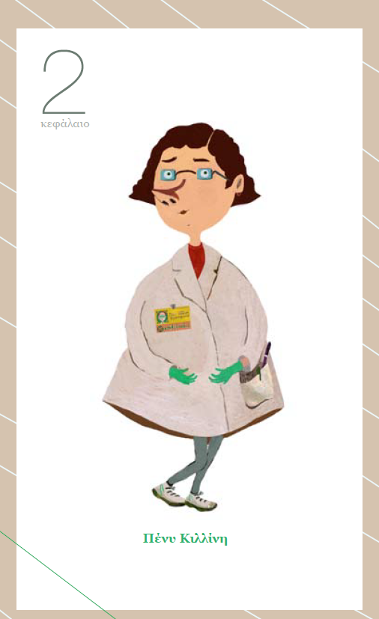
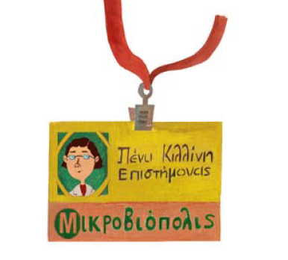
Πένυ Κιλλίνη

Slide 7
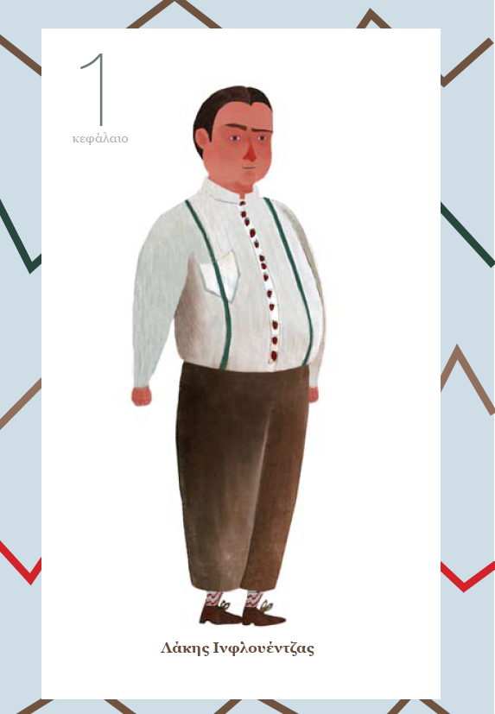
Συνεργάτης
Λάκης Ινφλουέντζας

Slide 8
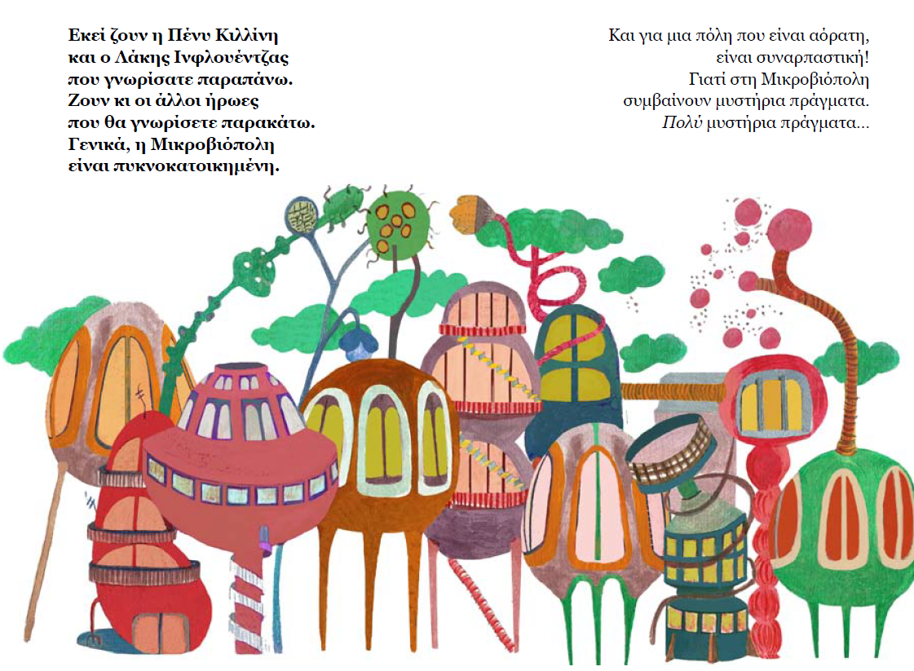


Slide 9

Νέστορας Γαλακτοβάκιλλος
Υπεύθυνος
για 3.000 γιαούρτια

Slide 10
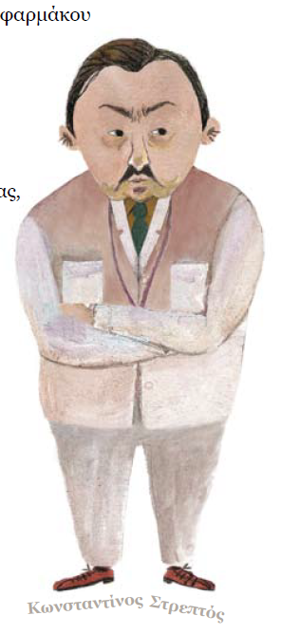
Κωνσταντίνος Στρεπτός
Επικεφαλής του Τμήματος Ποιοτικού Ελέγχου της Μικροβιόπολης

Slide 11
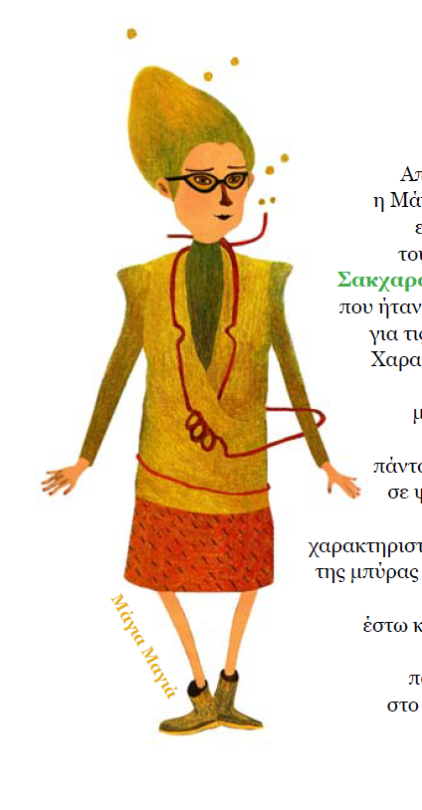
Μάγια Μαγιά
Επικεφαλής του Τμήματος Σακχαρομυκήτων
Υπεύθυνη για τις Ζυμώσεις

Slide 12
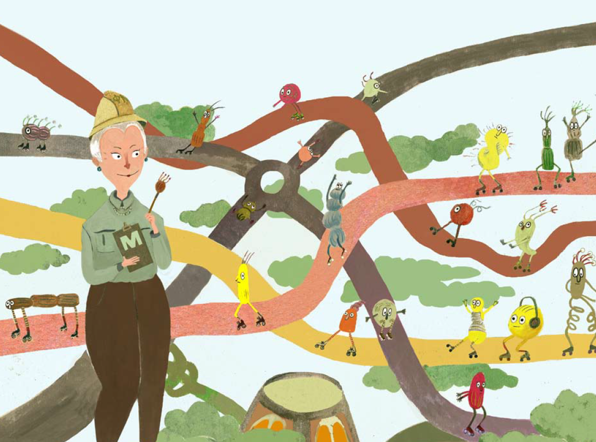
Φλώρα Νορμάλη
Διευθύντρια του Τμήματος «Φυσιολογική Χλωρίδα»

Slide 13
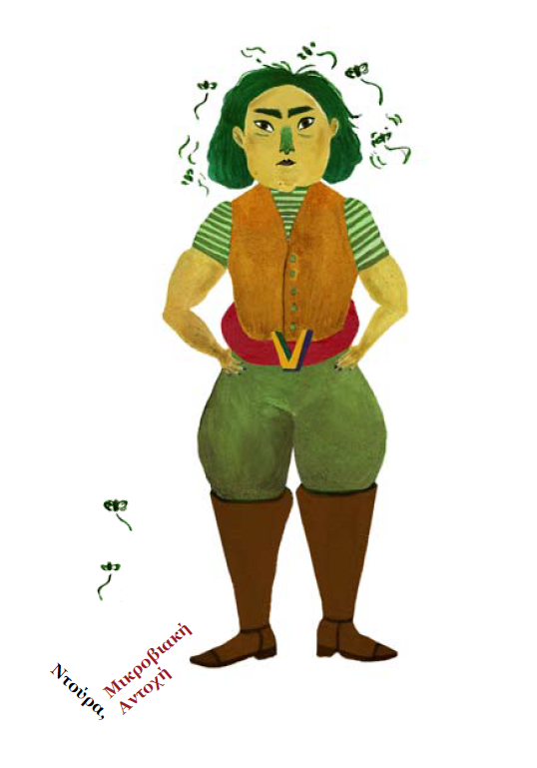
Ντούρα ή Μικροβιακή Αντοχή
Είναι ένας «Νταής»

Slide 14
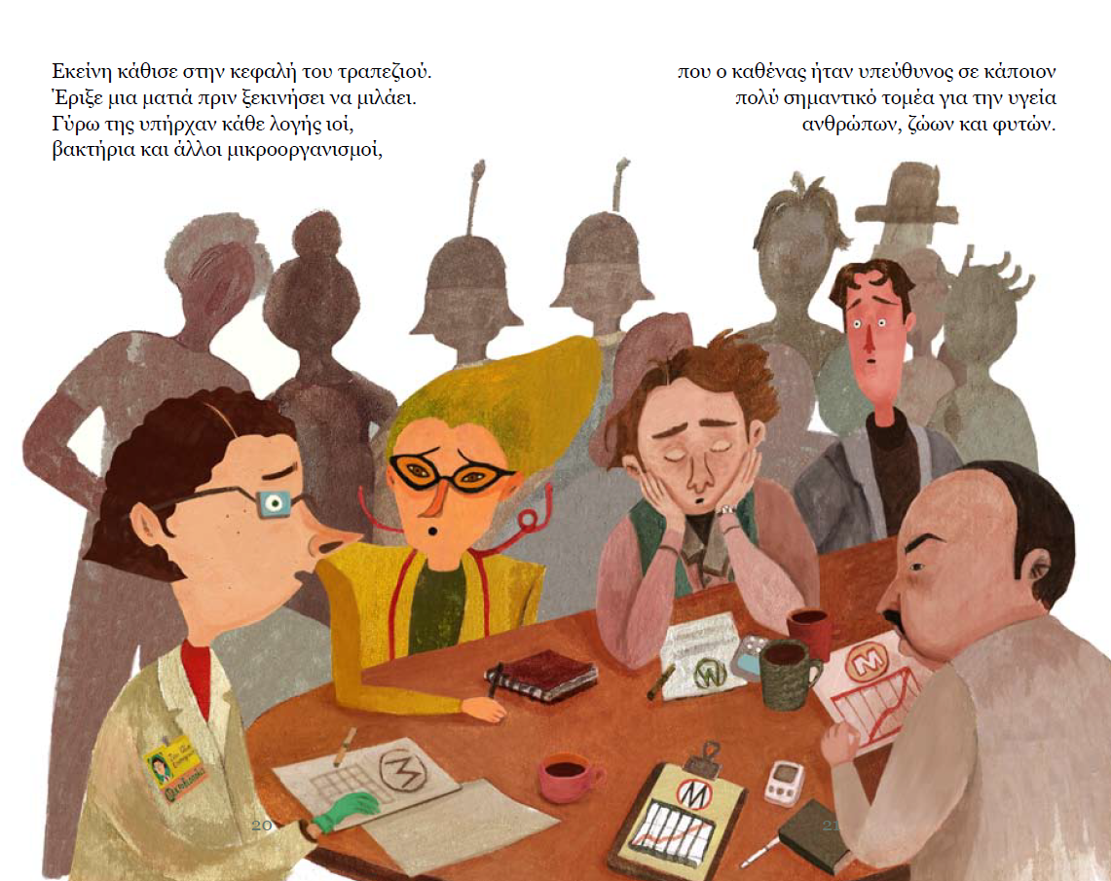
Η Πένυ Κιλλίνη

Slide 15
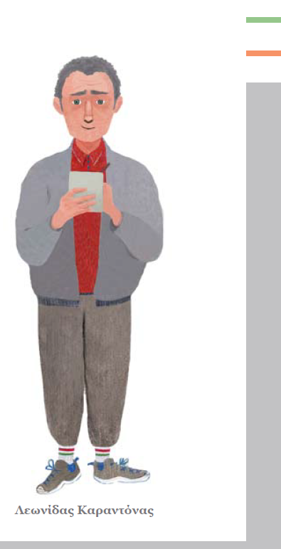
Λεωνίδας Καραντόνας
Ο Αθλητικός
Δημοσιογράφος!
Θα δώσει
τη Λύση;;;

Slide 19
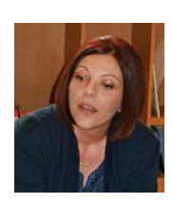
Αγαπητή Κυρία Μπουλντούμη
«Πολλά Ευχαριστούμε»
για την Ανιδιοτελή Προσφορά σας
Ιωάννα Μπουλντούμη
Συγγραφέας
Όλοι Εμείς,
οι Δάσκαλοι, οι Νηπιαγωγοί και οι Μαθητές της Πρωτοβάθμιας Εκπαίδευσης και Προσχολικής Αγωγής

